Slide 1
SENZATII 1

Slide 2
SENSIBILITATEA SI SENZATIA
REPERE IN STUDIUL SENZATIEI
1 DE LA IRITABILITATE SI EXCITABILITATE LA SENSIBILITATE
2 SENSIBILITATE SI MOTRICITATE
3 APARITIA SENZATIEI
DEFINIREA SENZATIEI
PRIN OPOZITIE CU EXCITATIA
PRIN OPOZITIE CU PERCEPTIA
PRIN INTEGRARE PSIHOFIZIOLOGICA

Slide 3
IRITBILITATE SI EXCITABILITATE
IRITABILITATEA SIMPLA :
FORMA DE INTERACTIUNE ORGANISM-MEDIU ESENTIALA PENTRU ASIGURAREA VIETII
TREI CARACTERISTICI FUNDAMENTALE:
PROPRIETATE BIOLOGICA,
CARACTER DIFUZ, GENERALIZAT, INTRA IN CONTACT DIRECT CU STIMULII BIOLOGIC NECESARI
STIMULII SUNT AMESTECATI CU ALTII,AUXILIARI CE AJUTA LA RECUNOASTEREA LOR
STIMULI
EXTERNI

Slide 4


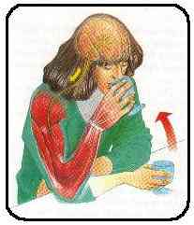

DE LA IRITABILITATE LA SENSIBILITATE
STIMULII BIOLOGIC NECESARI:
SUNT IN NUMAR LIMITAT IN MEDIU;
SUNT DISPERSATI
STIMULII SUNT AMESTECATI CU ALTII, AUXILIARI CE AJUTA LA RECUNOASTERALOR
CULOAREA,MIROSUL(STIMULI AUXILIARI) SEMNALIZEAZA PREZENTA IN MEDIU A STIMULULUI CE VA SATISFACE ACEA TREBUINTA
SE IMPUNE CU NECESITATE APARITIA UNEI NOI CAPACITATI-SENSIBILITATEA

Slide 5
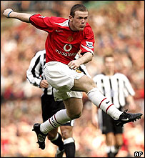


SENSIBILITATE SI SENZITIVITATE
SENSIBILITATEA
ARE CARACTER DE ACTIVITATE PSIHICA
EXPRIMATA PRIN A PRIVI, A AUZI, A PIPAI STIMULUL
SENZITIVITATEA
CA PROPRIETATE A PERSONALITATII
EXPRIMATA IN NIVELUL GENERAL AL SENSIBILITATII, VITEZA, RITM, FORTA DE REACTIE
PERSONALITATEA
ISI PUNE AMPRETA ASUPRA SENSIBILITATII

Slide 6

SENSIBILITATE SI MOTRICITATE
SENSIBILITATEA DECLANSEAZA, MENTINE SI ADANCESTE MOTRICITATEA
MOTRICITATEA DEVINE SERVOMECANISM AL ORIENTARII SENZORIALE
MISCAREA FACILITEAZA RECEPTIA STIMULILOR
SENSIBILITATEA :
SE FORMEAZA;
SE PERFECTIONEAZA;
EVOLUEAZA IN CADRUL
ACTIVITATII

Slide 7

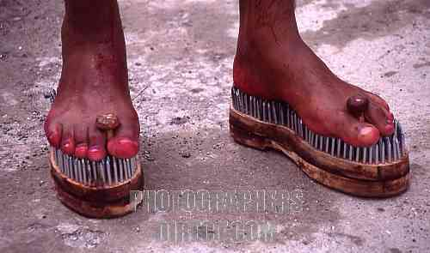
APARITIA SENZATIEI
A.N.LEONTIEV- ACONSIDERAT
CA TREBUIE SA IA DOUA MOMENTE IN EXPLICAREA
SENZATIEI:
IRITABILITATEA NU COINCIDE CU SENSIBILITATEA
IRITABILITATEA SIMPLA SE POATE TRANSFORMA IN SENSIBILITATE

Slide 8
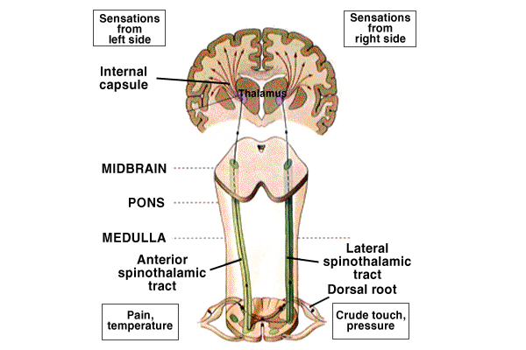
SPECIFICUL PSIHOFIZIOLOGIC AL SENZATIEI
SENZATIA :
DESCRIE PROCESELE PRIN CARE ORGANISMUL RASPUNDE LA STIMULI
(FELDMANN,1990)
2 CONSTA IN STIMULAREA RECEPTORILOR SENZORIALI SI IN TRANSMITEREA INFORMATIILOR SENZORIALE LA SISTEMUL NERVOS CENTRAL
(RATHUS,1996)

Slide 9
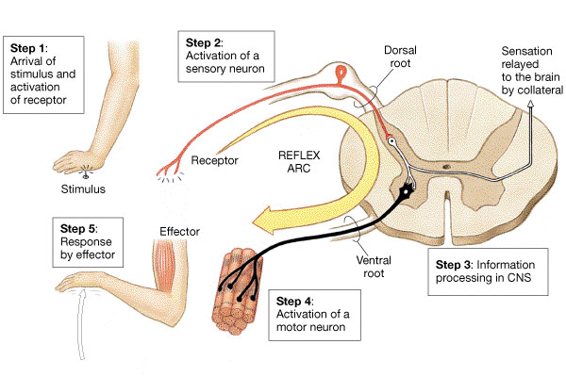
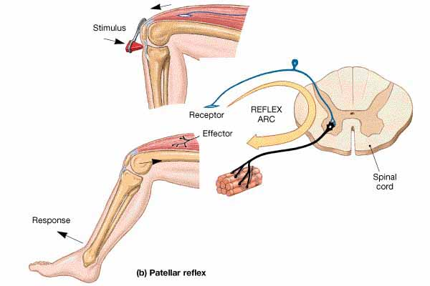
2.1 DEFINIREA SENZATIEI PRIN OPOZITIE CU EXCITATIA
EXCITATIA ESTE O MODIFICARE LOCALA REVERSIBILA SUB
ACTIUNEA STIMULULUI
UNII STIMULI RAMAN REFLEXOGENI FARA A ANGAJA DIRECT O SENZATIE
ARCUL REFLEX

Slide 10
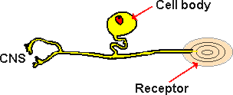
SENZATIA PRIN OPOZITIE CU EXCITATIA
SENZATIA
-IMPLICA TRANSMITEREA
MESAJULUI NERVOS, A EXCITATIEI PANA LA CENTRII CE AU CAPACITATEA DE A INREGISTRA EXPERIENTELE DE NATURA SA ASIGURE ADAPTAREA CONDUITELOR INDIVIDULUI ACTUAL SI ULTERIOR
UNII STIMULI POT RAMANE REFLEXOGENI FARA A ANGAJA DIRECT O SENZATIE
EXISTA 2 STADII ALE UNEI SENZATII:
1. STADIUL PRESENZORIAL DE EXCITATIE,DE REFLEX (REACTIE LOCALIZATA)
2.STADIUL SENZATIEI PROPRIU-ZISE

Slide 11
DEFINIREA SENZATIEI PRIN OPOZITIE CU PERCEPTIA
SENZATIA
CARACTER PRIMITIV
SIMPLA EXPERIENTA CONSTIENTA ASOCIATA STIMULILOR
PROCESUL CU AJUTORUL CARUIA STIMULII SUNT DETECTATI SI CODATI
UN PRIM CONTACT AL ORGANISMULUI CU STIMULII
SE REFERA LA TRATAREA SENZORIALA A INFORMATIEI FIZICE INDEPENDENT DE SEMNIFICATIA EI
PERCEPTIA
CARACTER COMPLEX, STRUCTURAT
EXPERIENTA CONSTIENTA ASUPRA OBIECTELOR SI RELATIILOR DINTRE ELE
PROCESUL MINTAL AL ORGANIZARII SI INTERPRETARII SENZATIILOR
PROCESUL PRIN CARE STIMULII SUNT COMPARATI CU ALTE INFORMATII SENZORIALE
(FELDMANN 1993)

Slide 12
DEFINIREA SENZATIEI PRIN INTEGRARE PSIHOFIZIOLOGICA
PIERE SOLZI : EXISTA 3 CATEGORII DE FAPTE: NERVOASE, OBIECTIVE, MENTALE
SENZATIA SE CARACTERIZEAZA PRIN :
-CORESPUNDE UNUI OBIECT REAL;
-IMPLICA PARTICIPAREA UNUI APARAT NERVOS;
-IN CALITATE DE STARE DE CONSTIINTA ARE ANTECEDENTE DE NATURA SUBIECTIVA
PERFECTIONAREA SENZATIILOR SE DATOREAZA:
-BUNEI FUNCTIONALITATI ANATOMO-FIZIOLOGICE
-PERFECTIONARII ACTIVITATII MINTALE A INDIVIDULUI

Slide 13
IN CONCLUZIE:
PRIMA FORMA DE
PSIHIC
SENZATIA
MECANISM DE CAPTARE SI
INREGISTRARE A INFORMATIILOR
DIN REALITATEA INCONJURATOARE
SI REALITATEA INTERNA
A ORGANISMULUI
REPRODUCE IN CREIERUL UMAN
INSUSIRILE SIMPLE ALE OBIECTELOR,
FENOMENELOR,STIMULILOR
CE ACTIONEAZA DIRECT
ASUPRA ORGANISMULUI

Slide 14
SENZATIA IMPLICA TREI ELEMENTE:
STIMUL FIZIC, MATERIE, ENERGIE
2 RASPUNS FIZIOLOGIC- STRUCTURA ACTIVITATII ELECTRICE APARUTA IN ORGANELE DE SIMT, NERVI SI CREIER
3 EXPERIENTA SENZORIALA (SUBIECTIVA DUPA NATURA EI)
RELATIILE DINTRE CELE TREI ELEMENTE DUC LA APARITIA A TREI DOMENII DE TRATARE A SENZATIILOR:
1 FIZIOLOGIA SENZATIILOR
2 PSIHOFIZIOLOGIA SENZATIILOR
3 PSIHOFIZICA SENZATIILOR

Slide 15
DOMENII DE INVESTIGARE A SENZATIILOR
RASPUNS
FIZIOLOGIC
DOMENIUL
PSIHOFIZIOLOGIEI
SENZATIILOR
DOMENIUL
FIZIOLOGIEI
SENZATIILOR
STIMULUL
FIZIC
EXPERIENTA
SENZORIALA
DOMENIUL PSIHOFIZICII
SENZATIILOR

Slide 16
CLASIFICAREA SI CARACTERIZAREA SENZATIILOR
CRITERII DE CLASIFICARE
1. CRITERIUL MORFOLOGIC
- DUPA ORGANELE DE SIMT
2. CRITERIUL FUNCTIONAL
-DUPA FUNCTIILE SENZORIALE
3. CRITERIUL CONDITIILOR SI DIRECTIILOR RECEPTIEI
-DUPA LOCATIA RECEPTORILOR
4. CRITERIUL INSUSIRILOR DETECTATE SENZORIAL
- DUPA NATURA STIMULILOR RECEPTATI
5. CRITERIUL SPECIALIZARII SI CORELARII SENZATIILOR
- DIN NECESITATEA ASOCIERII SI CORELARII SENZATIILOR

Slide 17
1. CRITERIUL MORFOLOGIC
-GRUPAREA SENZATIILOR
IN CINCI CATEGORII:
VIZUALE, AUDITIVE, OLFACTIVE, GUSTATIVE SI CUTANATE
INSUFICIENT DEOARECE:
REDUCE NUMARUL SENZATIILOR
NU OFERA INFORMATII DESPRE SENZATIILE CE TIN DE PERCEPTIA EXTRASENZORIALA
2. CRITERIUL FUNCTIONAL
-SE DELIMITEAZA FUNCTIA SENZORIALA SI APOI ORGANUL RECEPTOR
A DUS LA DIVERSIFICAREA SENZATIILOR
INSUFICIENT DEOARECE:
- MODALITATILE SENZORIALE
SUNT INEGAL SPECIALIZATE SI SE DELIMITEAZA GREU DUPA ACEST CRITERIU

Slide 18
3. CRITERIUL CONDITIILOR RECEPTIEI
CHARLES SHERRINGTON A PROPUS DOUA CLASIFICARI:
DOUA CATEGORII DE RECEPTORI:
-TANGORECEPTORI;
-TELERECEPTORI.
2. IN FUNCTIE DE LOCUL UNDE SUNT SITUATI:
-EXTEROCEPTORI;
- INTEROCEPTORI;
-PROPRIOCEPTORI.
CRITERIUL SPECIALIZARII SI CORELARII SENZATIILOR
- CONFORM ACESTUI CRITERIUAU LOC SPECIALIZARI SENZORIALE INTRAMODALE:
IN INTERIORUL SENZATIILOR CUTANATE S-AU SPECIALIZAT SI DIFERENTIAT:
-MODALITATILE: TACTILE,
TERMICE,
DUREROASE
SENSIBILITATEA GUSTATIVA:
DULCE, ACRU, AMAR, SARAT

Slide 19
4. CRITERIUL INSUSIRILOR DETECTATE
SENZORIAL
A.A.UHTOMSKI A LUAT CA REPER NATURA STIMULILOR RECEPTATI STABILIND 4 CATEGORII DE SENZATII:
STIMULI
MECANICI, CHIMICI
FIZICI, FIZIOLOGICI
SENZATII
GUSTATIVE SI
OLFACTIVE
SENZATII
CUTANATE
SENZATII
VIZUALE SI
AUDITIVE
SENZATII
PROPRIOCEPTIVESI
CUTANATE

Slide 20
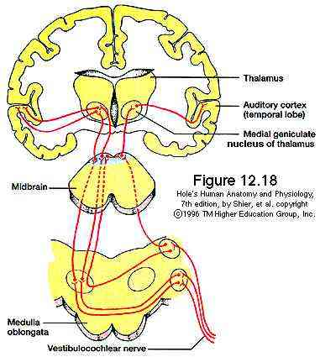
MECANISMELE PSIHOFIZIOLOGICE ALE SENZATIILOR
RECEPTIA STIMULILOR
2. CONDUCEREA INFLUXULUI NERVOS LA CREIER
INTERPRETAREA INFORMATIILOR NERVOASE DE CATRE CRIER
SANCTIONAREA VERIGILOR PERIFERICE
ALTE MECANISME

Slide 21
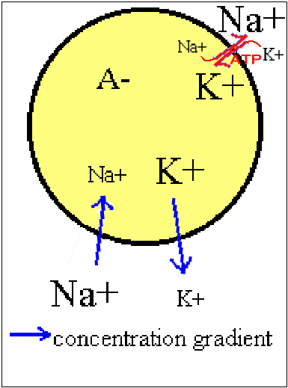
RECEPTIONAREA STIMULILOR
1. POTENTIAL DE REPAUS
CONCENTRATIA DE IONI DE K+ ESTE IN INTERIORUL CELULEI, IAR CEA DE IONI DE Na+ IN EXTERIORUL CELULEI, EXERCITAND PRESIUNI PE MEMBRANA CELULEI

Slide 22
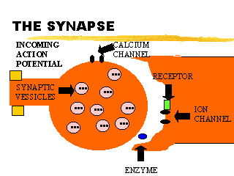
SINAPSA SI POTENTIALUL POSTSINAPTC
-ACEST POTENTIAL
REZULTA PRIN ELIBERAREA
NEUROTRANSMITATORILOR
DIN VEZICULE
-MISCAREA IONILOR
SCHIMBA POTENTIALUL
MEMBRANEI
NEURONULUI
POSTSINAPTIC

Slide 23
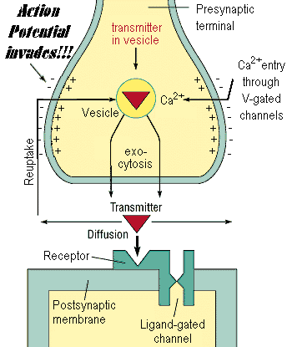
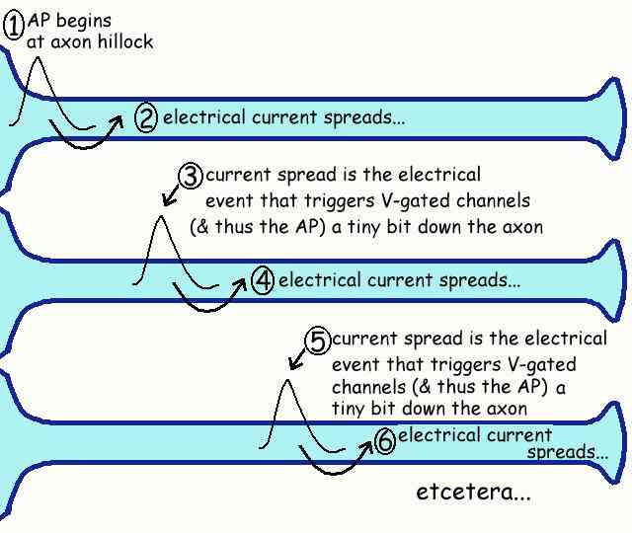
POTENTIALUL DE ACTIUNE
ARE LOC IN AXONI
ARE LOC DEPOLARIZAREA

Slide 24
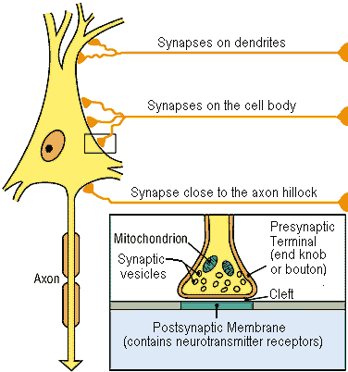
POTENTIALUL DE ACTIUNE
SI POTENTIALUL POSTSINAPTIC
POTENTIALUL DE
ACTIUNE ESTE MESAJUL NERVOS
CARE SE VA TRANSMITE LA CREIER

Slide 25
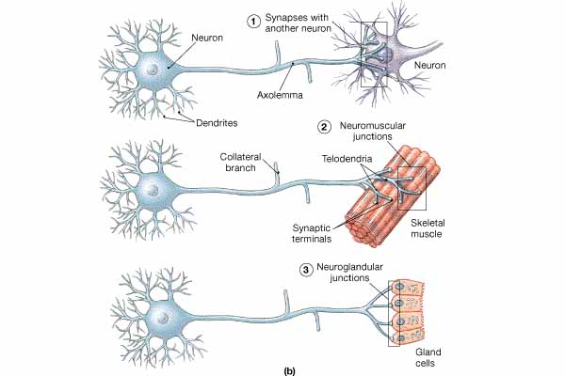
TIPURI DE NEURONI SI CAI DE TRANSMITERE

Slide 26
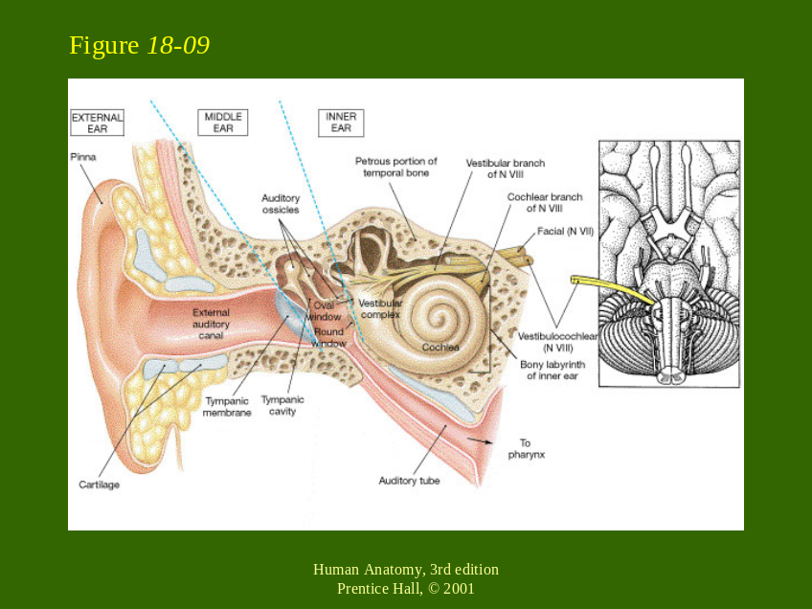
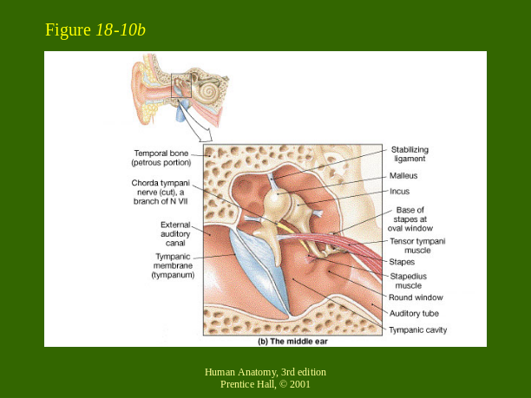
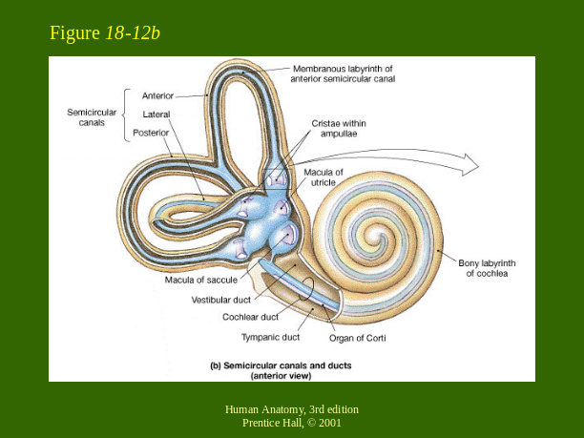
RECEPTORII ANALIZATORULUI AUDITIV
ORGANUL LUI CORTI
REPREZINTA
RECEPTORUL
AUDITIV
ORGAN CORTI

Slide 27
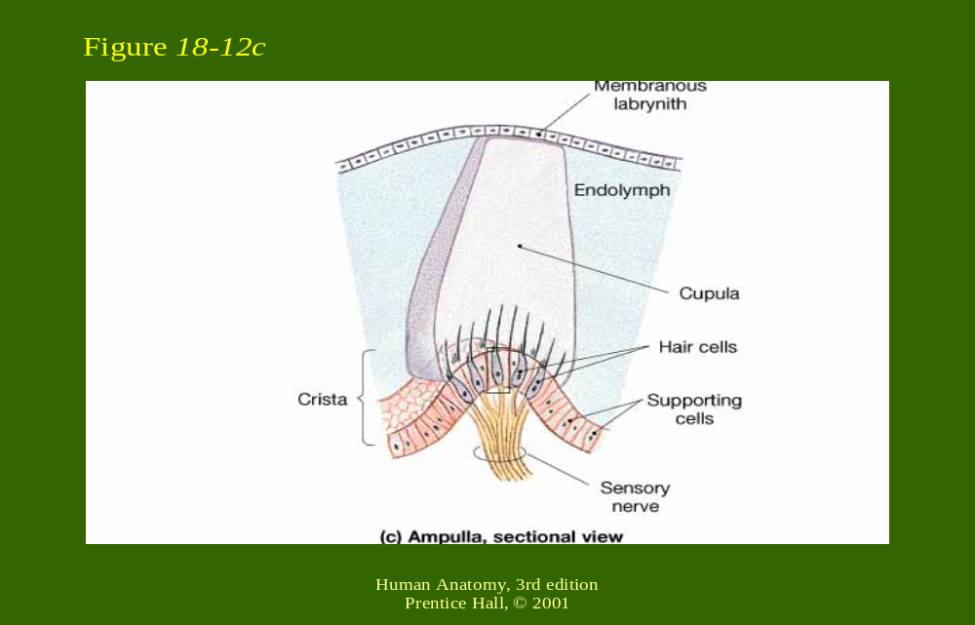
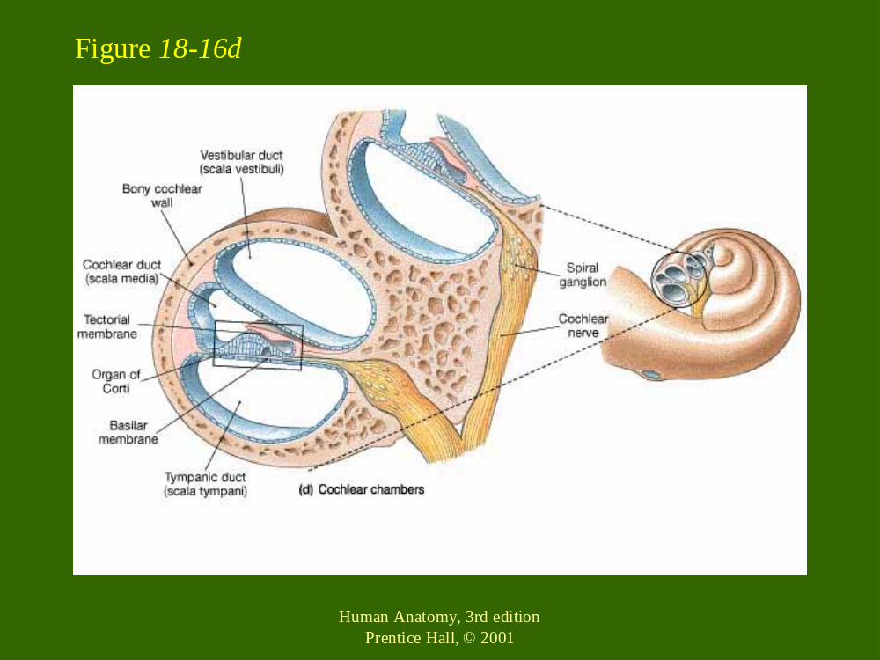
ORGANUL LUI
CORTI

Slide 28
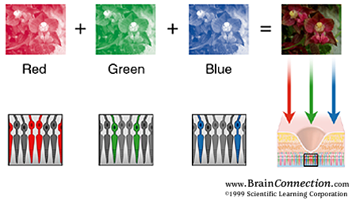

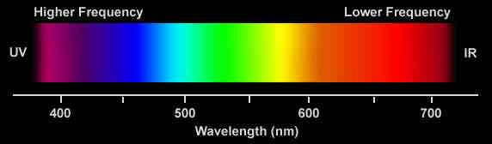
RECEPTORII ANALIZATORULUI VIZUAL
RECEPTORII SPECIALIZATI PENTRU DETECTAREA
DIFERITELOR CULORI

Slide 29
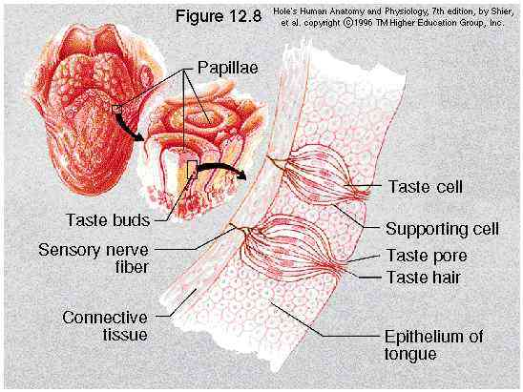
RECEPTORII ANALIZATORULUI GUSTATIV
ACESTIA SUNT
REPREZENTATI
DE PAPILELE
GUSTATIVE CE
SUNT SPECIALIZATE
IN DETECTAREA
STIMULILOR:
DULCE, AMAR,
ACRU,
SARAT

Slide 30
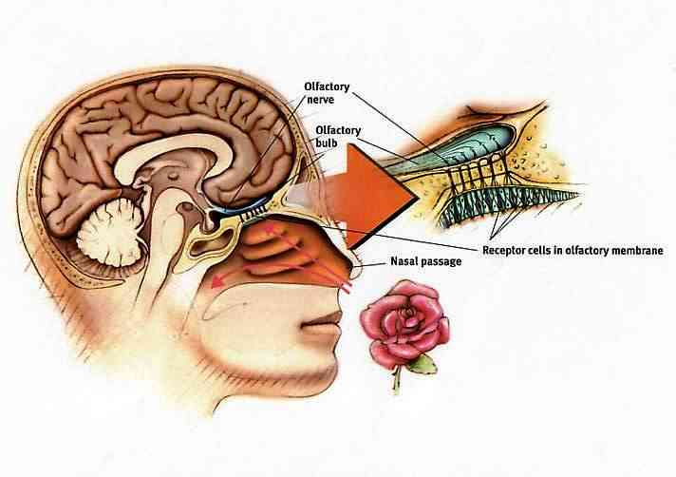
RECEPTORII ANALIZATORULUI OLFACTIV

Slide 31
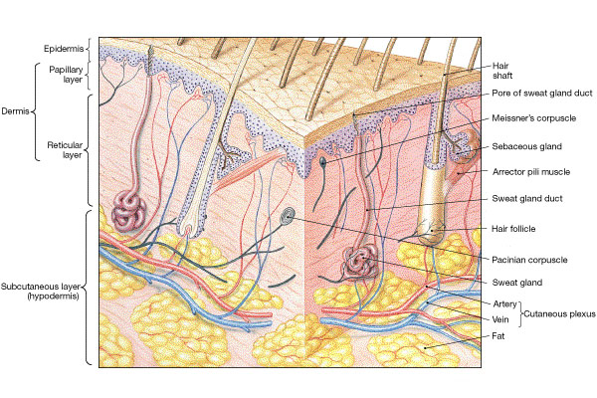


SENZATIILE CUTANATE
TACTILE – PERMIT CUNOASTEREA INSUSIRII OBIECTELOR
TERMICE- DAU POSIBILITATEA CUNOASTERII PROPRIETATIILOR TERMICE ALE OBIECTELOR SI SE INCLUDE IN MECANISMELE DE TERMOREGLARE

Slide 32
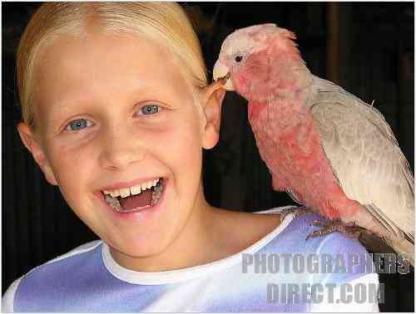
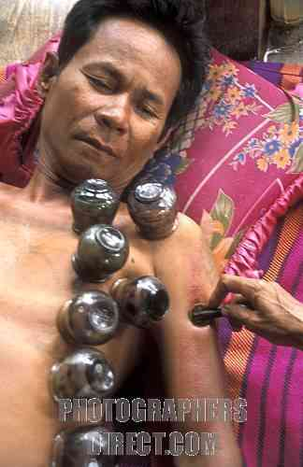
SENZATII DUREROASE
SEMNALIZEAZA TULBURARILE FUNCTIONALE ALE ORGANISMULUI SAU DISTRUGEREA TESUTURILOR ORGANICE.
AU ROL IN APARAREA ORGANISMULUI , STIMULAND ACTIUNILE DE INDEPARTARE A AGENTILOR
ALOGENI

Slide 33
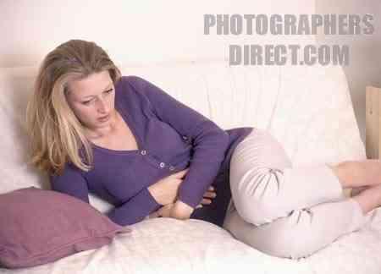
SENZATII PROPRIOCEPTIVE
SOMATO-ESTEZICE- INFORMEAZA SCOARTA DESPRE POSTURA CORPULUI SI DESPRE MODIFICARILE EI
KINESTEZICE- TRANSMIT INFORMATII DESPRE MISCARILE ACTIVE SI INFORMEAZA DESPRE REZULTATELE PROPRIEI ACTIVITATI
POZITIA
CORPULUI

Slide 34
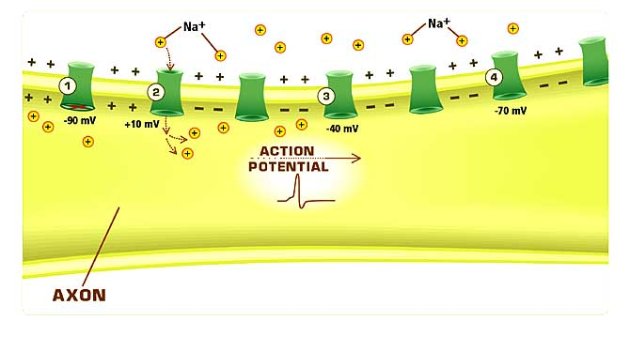
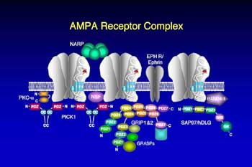
CONDUCEREA INFLUXULUI NERVOS LA CREIER

Slide 35
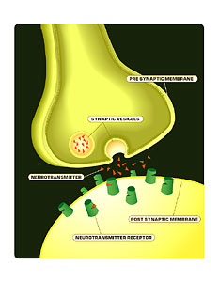
SINAPSA SI NEUROTRANSMITATORII
VEZICULELE CU
NEUROTRANSMITATORI
JOACA UN ROL FOARTE
IMPORTANT IN
REALIZAREA TRANSMITERII
IMPULSURILOR NERVOASE
PE INTREG TRASEUL DE
LA RECEPTOR LA
CORTEX

Slide 36
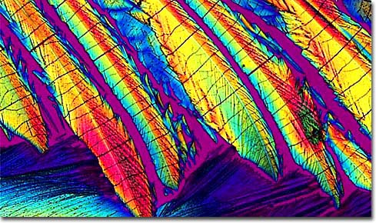

SINAPSA SI NEUROTRANSMITATORII
EPINEPHRINA
DOPAMINA

Slide 37

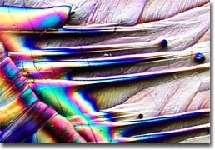

SINAPSA SI NEUROTRANSMITATORII
SEROTONINA
Norepinephrine
ACETYLCHOLINA

Slide 38
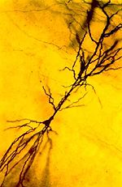
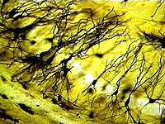
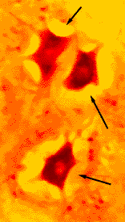
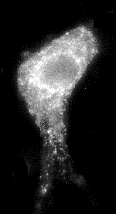
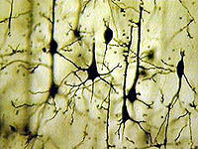
TIPURI DE NEURONI
NEURONI SPINALI
NEURONI PIRAMIDALI LOCALIZATI
IN HIPOCAMPUS

Slide 39
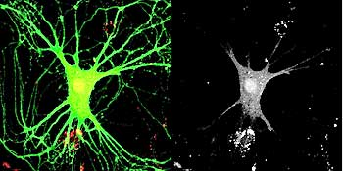
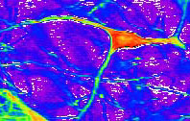
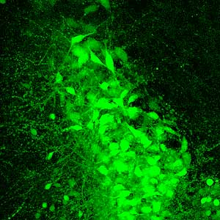
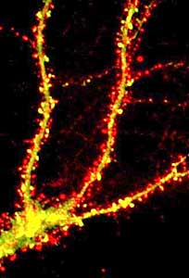
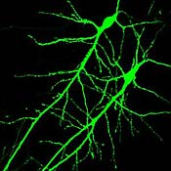
TIPURI DE NEURONI
NEURON LOCALIZAT
IN SUBSTANTA CENUSIE
NEURONI HIPOCAMPICI

Slide 40
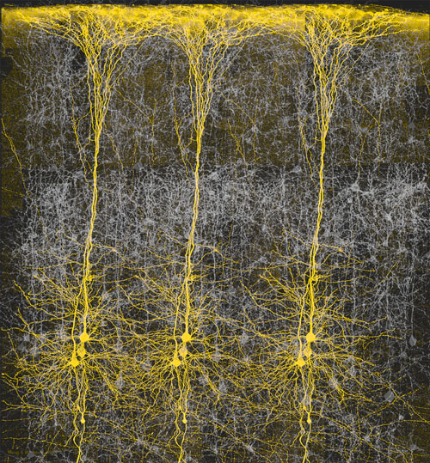
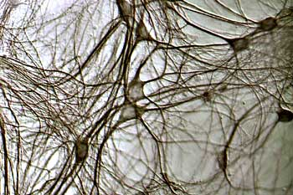
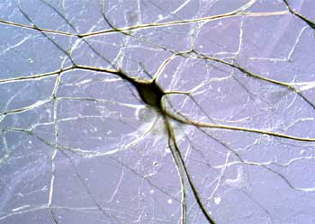
NEURONI DIN NEOCORTEX

Slide 41
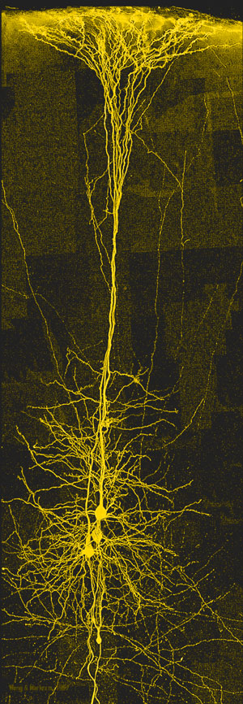
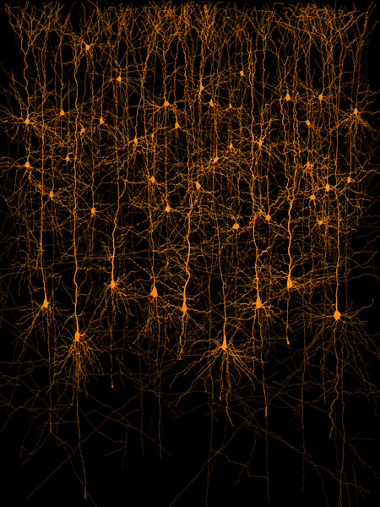
NEURONI DIN NEOCORTEX
NEURONI PIRAMIDALI-2mm INALTIME (REPREZINTA 80% DIN NEOCORTEX)

Slide 42
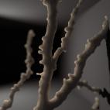
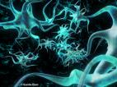

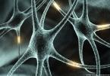

NEURONI

Slide 43


INTERPRETAREA INFORMATIILOR NERVOASE DE CATRE CREIER
CORTEX PRIMAR MOTOR (M1)

Slide 44
CALITATILE SENZATIILOR
CALITATEA
SENZATIILOR
INTENSITATEA
SENZATIEI
CALITATILE
SENZATIILOR
TONALITATEA
AFECTIVA
DURATA
SENZATIEI
VALOAREA
COGNITIVA

Slide 45
LEGILE SENSIBILITATII
LEGEA INTENSITATII
SAU
LEGEA PRAGURILOR
SENZORIALE
LEGEA
CONTRASTULUI
LEGEA SENSIBILIZARII
SI DEPRESIEI
LEGEA
ADAPTARII

Slide 46
LEGEA INTENSITATII SAU
LEGEA PRAGURILOR SENZORIALE
PRAGUL ABSOLUT MINIMAL(PAm)- VALOAREA MINIMA A UNUI STIMUL NECESARA PENTRU DETERMINAREA UNEI SENZATII SPECIFICE;
PRAGUL ABSOLUT MAXIMAL(PAM)- VALOAREA MAXIMA A INTENSITATII UNUI STIMUL NECESARA PENTRU DETERMINAREA UNEI SENZATII SPECIFICE;
LEGEA PRAGURILOR: “INTRE VALOAREA PRAGULUI SI NIVELUL SENSIBILITATII ESTE UN RAPORT INVERS PROPORTIONAL: CU CAT CRESTE VALOAREA PRAGULUI CU ATAT SCADE VALOAREA SENSIBILITATII”
REGISTRU SENSIBILITATE
PAM
PAm

Slide 47
LEGEA PRAGULUI DIFERENTIAL
STUDII ULTERIOARE ALE LUI FECHNER AU CONDUS LA ELABORAREA LEGII PRAGURILOR DIFERENTIALE:
“ PENTRU OBTINEREA CRESTERII
SENZATIEI IN PROGRESIE ARITMETICA, ESTE NECESARA O CRESTERE A STIMULULUI IN PROGRESIE GEOMERTICA”
E= K log x + C

Slide 48
LEGEA CONTRASTULUI
ACEASTA LEGE EXPRIMA:
“ MODIFICAREA
SENSIBILITATII CA EFECT AL RAPORTURILOR SPATIO-TEMPORALE A STIMULILOR DE INTENSITATI DIFERITE CARE ACTIONEAZA SIMULTAN SAU SUCCESIV ASUPRA ACELUIASI ANALIZATOR”

Slide 49
LEGEA ADAPTARII
DEMONSTREAZA MODIFICAREA NIVELULUI SENSIBILITATII ANALIZATORULUI IN CONDITIILE STIMULARII PRELUNGITE ALE ACESTUIA.
STIMULAREA PRELUNGITA A ANALIZATORULUI CU STIMULI DE INTENSITATE SCAZUTA PROVOACA O SCADERE A PRAGULUI SI O
CRESTERE A NIVELULUI SENSIBILITATII.
LEGEA SENSIBILIZARII
PRECIZEAZA FAPTUL CA STIMULAREA UNUI ANALIZATOR LA UN ANUMIT NIVEL DE INTENSITATE POATE SA PROVOACE CRESTEREA SAU SCADEREA NIVELULUI SENSIBILITATII IN CADRUL ALTUI ANALIZATOR.
EXEMPLU: DUREREA CARE DIMINUEAZA SENSIBILITATEA VIZUALA SAU PE CEA AUDITIVA.

Slide 50
SFARSIT

